Slide 1
Latvijas 61.sagatavošanās olimpiāde (2010./2011.g.) 5.klases 1.uzdevums
Atrisiniet skaitļu rēbusu – aizstājiet burtus ar cipariem tā, lai iegūtu pareizu vienādību. Vienādiem burtiem atbilst vienādi cipari, bet dažādiem burtiem – dažādi cipari, pie tam zināms, ka burtam E atbilst nepāra cipars (Piezīme: skaitļa pirmais cipars nevar būt 0.)
VIENS DIVI
+ DIVI
PIECI

Slide 2
Latvijas 61.sagatavošanās olimpiāde (2010./2011.g.) 5.klases 2.uzdevums
Izmantojot visus ciparus, katru tieši vienu reizi, izveidojiet piecus divciparu skaitļus, kuru attiecība ir 1:2:3:4:5.
Izmantojot tikai ciparus 1, 2, 3, 4, 5, 6, 7, 8 un 9, katru tieši vienu reizi, izveidojiet piecus skaitļus, kuru attiecība ir 1:2:3:4:5.

Slide 3
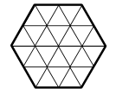

Latvijas 61.sagatavošanās olimpiāde (2010./2011.g.) 5.klases 3.uzdevums
Sagrieziet 1.zīm. attēloto sešstūri tādās figūriņās, kā parādīts 2.zīm.
2.zīm
1.zīm

Slide 4
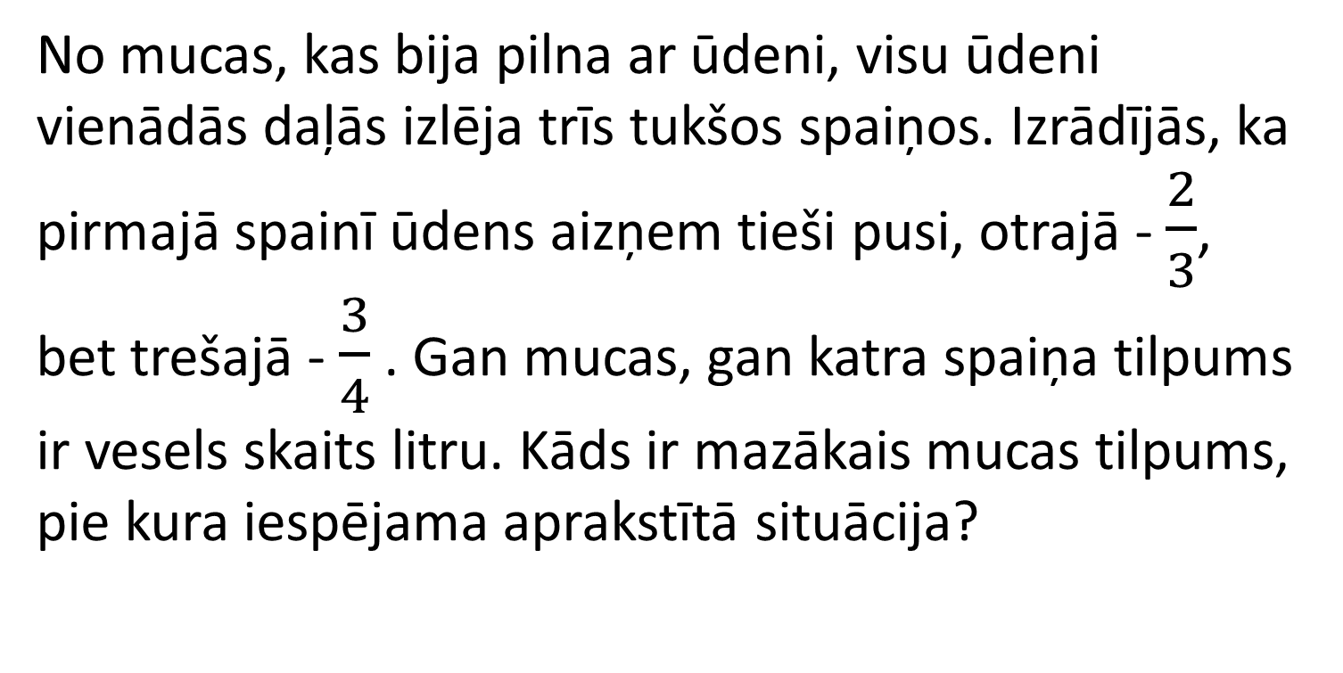
Latvijas 61.sagatavošanās olimpiāde (2010./2011.g.) 5.klases 4.uzdevums
No mucas, kas bija pilna ar ūdeni, visu ūdeni vienādās daļās izlēja trīs tukšos spaiņos. Izrādījās, ka pirmajā spainī ūdens aizņem tieši pusi, otrajā - $\frac{2}{3}$, bet trešajā - $\frac{3}{4}$ . Gan mucas, gan katra spaiņa tilpums ir vesels skaits litru. Kāds ir mazākais mucas tilpums, pie kura iespējama aprakstītā situācija?

Slide 5
Latvijas 61.sagatavošanās olimpiāde (2010./2011.g.) 5.klases 5.uzdevums
Jānim divās kabatās katrā ir pa 98 santīmiem. Labajā kabatā ir 49 monētas, bet kreisajā – 50 monētas. Vai vienmēr ir iespējams labās kabatas saturu sadalīt divās kaudzītēs, lai katrā kaudzītē būtu pa 49 santīmiem? Un kreisās kabatas saturu?

Slide 6
Latvijas 61.sagatavošanās olimpiāde (2010./2011.g.) 6.klases 1.uzdevums
Atrodiet tādu desmitciparu naturālu skaitli, kura decimālais pieraksts satur katru no cipariem 0, 1, …, 9 tieši vienu reizi un kas dalās ar 2010 bez atlikuma.

Slide 7

Latvijas 61.sagatavošanās olimpiāde (2010./2011.g.) 6.klases 2.uzdevums
Dots regulārs sešstūris ar malas garumu 4. Sagrieziet to tādās figūrās, kā parādīts zīmējumā; figūra sastāv no 4 regulāriem trijstūriem ar malas garumu 1. (Piezīme: par regulāru daudzstūri sauc tādu daudzstūri, kuram visas malas ir vienāda garuma un visi leņķi ir vienādi.)

Slide 8
Latvijas 61.sagatavošanās olimpiāde (2010./2011.g.) 6.klases 3.uzdevums
Noskaidrojiet, cik maksā 1 pildspalva, ja zināms, ka 16 šādas pildspalvas maksā tik latus, cik šādas pildspalvas var nopirkt par vienu latu!

Slide 9
Latvijas 61.sagatavošanās olimpiāde (2010./2011.g.) 6.klases 4.uzdevums
Skaitļu virknes pirmais loceklis ir 11, bet katrs nākamais ir vienāds ar iepriekšējā skaitļa kvadrāta (reizinājuma pašam ar sevi) ciparu summu. Kāds skaitlis šajā virknē ir 2010. vietā?

Slide 10
Latvijas 61.sagatavošanās olimpiāde (2010./2011.g.) 6.klases 5.uzdevums
Annai ir pa divām zilām, sarkanām, baltām un melnām bumbiņām, kā arī sviras svari bez atsvariem. Viņa uz svaru labā kausa uzlika dažas (varbūt vienu) dažādu krāsu bumbiņas, bet uz kreisā kausa – šo pašu krāsu otrās bumbiņas. Labais svaru kauss izrādījās smagāks.
Vēl Anna ievēroja, ka, samainot vietām jebkuras divas vienas krāsas bumbiņas, svaru stāvoklis mainījās – vai nu iestājās līdzsvars, vai arī kreisais kauss kļuva smagāks. Kādu lielāko skaitu bumbiņu Anna var būt uzlikusi uz viena svaru kausa?

Slide 11
Latvijas 61.sagatavošanās olimpiāde (2010./2011.g.) 7.klases 1.uzdevums
Zelmas dzīvokļa numurs ir divciparu skaitlis un tam piemīt šāda īpašība: saskaitot tā ciparu summu un reizinājumu, atkal iegūst šo pašu skaitli. Atrodiet visus tādus divciparu skaitļus, kam piemīt šāda īpašība.

Slide 12
Latvijas 61.sagatavošanās olimpiāde (2010./2011.g.) 7.klases 2.uzdevums
Uzzīmējiet 10-stūri, kuram uz katras taisnes, uz kuras atrodas viena tā mala, atrodas vismaz
vēl viena tā mala.

Slide 13
Latvijas 61.sagatavošanās olimpiāde (2010./2011.g.) 7.klases 3.uzdevums
Cik dažādos veidos skaitli 51 var izteikt kā divu vai vairāk pēc kārtas sekojošu naturālu skaitļu summu? (Veidus, kas atšķiras tikai ar saskaitāmo kārtību, uzskata par vienādiem.)

Slide 14

Latvijas 61.sagatavošanās olimpiāde (2010./2011.g.) 7.klases 4.uzdevums
Pierādiet, ka regulāru sešstūri ar malas garumu n, kur n – pāra skaitlis, var sagriezt tādās figūrās, kā parādīts zīmējumā; figūra sastāv no 4 regulāriem trijstūriem ar malas garumu 1. (Piezīme: par regulāru daudzstūri sauc tādu daudzstūri, kuram visas malas ir vienāda garuma un visi leņķi ir vienādi.)

Slide 15
Latvijas 61.sagatavošanās olimpiāde (2010./2011.g.) 7.klases 5.uzdevums
Kārlim ir īpašs kalkulators, kas var izpildīt tikai divas operācijas:
1) ja tiek ievadīts skaitļu pāris (a, b), kalkulators izdod skaitļu pāri (a+1, b-2);
2) ja tiek ievadīts skaitļu pāris (a, b), kalkulators izdod skaitļu pāri (a+2, b-1).
Vai ar šo kalkulatoru, lietojot to vairākkārt, no pāra (1,30) var iegūt pāri (13,17)?

Slide 16

Latvijas 61.sagatavošanās olimpiāde (2010./2011.g.) 8.klases 1.uzdevums
Dots, ka a un b – reāli pozitīvi skaitļi. Pierādiet, ka
$$\frac{a}{a+1}+ \frac{b}{b+1}> \frac{a+b}{a+b+1}$$

Slide 17
Latvijas 61.sagatavošanās olimpiāde (2010./2011.g.) 8.klases 2.uzdevums
Trīsstūrī ABC malu AB, BC un AC viduspunkti ir attiecīgi punkti D, E un F. No punktiem D un E pret malu AC ir vilkti perpendikuli, kas krusto malu AC (vai tās pagarinājumu) attiecīgi punktos G un H. Pierādiet, ka GF=CH.

Slide 18

Latvijas 61.sagatavošanās olimpiāde (2010./2011.g.) 8.klases 3.uzdevums
Kādiem n regulāru sešstūri ar malas garumu n var sagriezt tādās figūrās, kā parādīts zīmējumā; figūra sastāv no 4 vienādmalu trijstūriem ar malas garumu 1.

Slide 19
Latvijas 61.sagatavošanās olimpiāde (2010./2011.g.) 8.klases 4.uzdevums
Rindā uzrakstīti 2010 cipari tā , ka katrs divciparu skaitlis, ko veido divi blakus esošie cipari (tādā secībā , kā uzrakstīti), dalās vai nu ar 17, vai ar 23. Kāds šajā rindā ir
pēdējais cipars, ja pirmais cipars ir 9
pirmais cipars, ja pēdējais cipars ir 1?

Slide 20
Latvijas 61.sagatavošanās olimpiāde (2010./2011.g.) 8.klases 5.uzdevums
Pie sienas ir lampiņas, kas pēc kārtas sanumurētas ar naturāliem skaitļiem no 2 līdz N. Vadības panelī ir slēdži, kuri numuri ir pēc kārtas sekojoši pirmskaitļi, sākot no 2 (pēdējā slēdža numurs ir pirmskaitlis, kas pārsniedz N). Kad pārslēdz slēdzi ar numuru K, visas lampiņas, kuru numuri dalās ar K, maina savu stāvokli (no ieslēgtas uz izslēgtu vai no izslēgtas uz ieslēgtu). Sākumā visas lampiņas ir izslēgtas. Zināms, ka ar slēdžu palīdzību var panākt, ka visas lampiņas vienlaicīgi ir ieslēgtas. Kādai lielākajai N vērtībai tas ir iespējams?

